Slide 1
Projeto Inicial Patri
CURSO TÉCNICO DESENVOLVIMENTO DE SISTEMAS
Semestre 3º / 2021
Grupo 8
Matheus Rodrigues Silva
Pedro Felipe
Renato Alves
Vinicius Figueiroa

Slide 2



Tecnologias Usadas
Banco de dados
Back-End
Front-End

Slide 3
projeto
O Projeto Patri e uma aplicação para gerenciamento do patrimônio de uma escola

Slide 4

Banco de Dados
Banco de dados é um conjunto de dados coletados que se relacionam
entre si de forma organizada e
fornecem informações sobre algo.
Nessa aplicação o banco de dados teve a função de armazenar dados sobre equipamentos e salas.

Slide 5
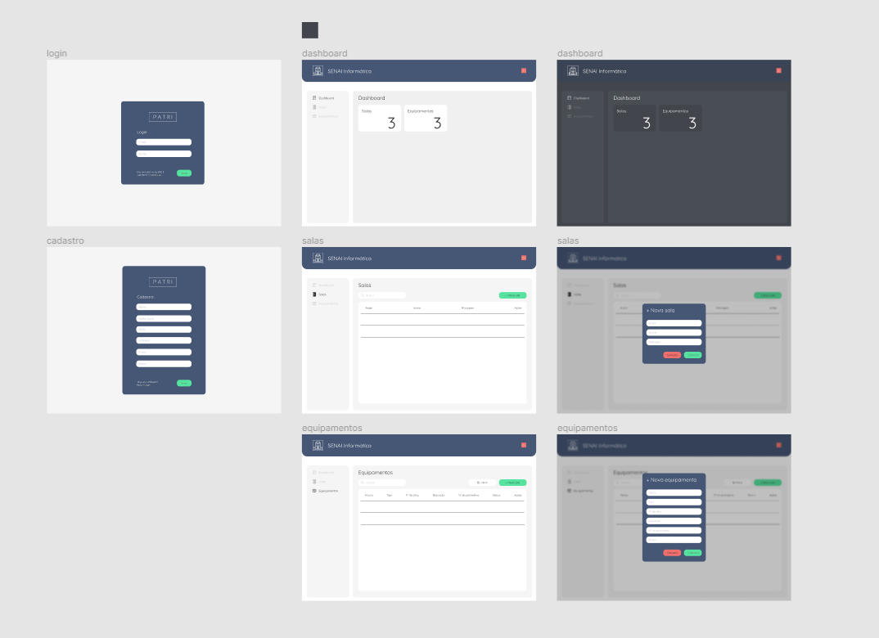
FRONT-END
Fronte-End e a interface de navegação que o usuário vai ter interação direta.
No Front-End utilizamos um layout mais clean.

Slide 6
BACK-END
Back-end é toda a parte da programação
voltada ao funcionamento interno,
é tudo aquilo que está por trás da
interface de uma aplicação.

Slide 7
Projeto em funcionando

